Slide 1
NOMBRE: BRAYAN ALEXANDER HERNANDEZ GARCIA
PROFESOR: ERICK GONZALEZ
TEMA
COMPUTADORA Y SUS PARTES DE LA COMPUTADORA.
GRADO: 5TO BACHILLER EN COOMPUTACION
CLAVE:7
LICEO-COMPU-MARKET

Slide 2
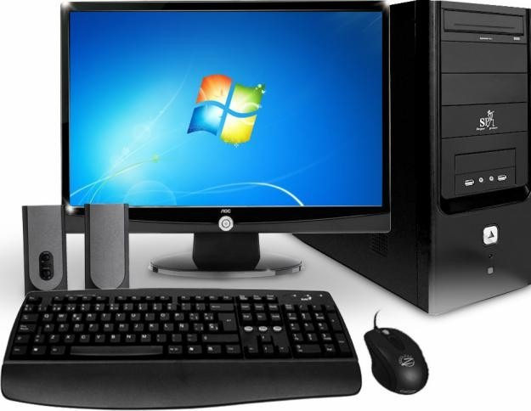
INTRODUCCION EN LAS SIGUIENTES DIAPOSITIVAS SE LE PRESENTARA EL TEMA QUE TRATA SOBRE LA COMPUTADORA Y SUS PARTES DE ELLAS DONDE INDIQUE SU MANTENIMIENTO TANTO PREVENTIVO COMO DEDUCTIVO.

Slide 3
COMPUTADORA Y SUS PARTES
BRAYAN ALEXANDER HERNANDEZ GARCIA
CLAVE:7
5TO BACHILLER EN COMPUTACION
PROFE:ERICK GONZALEZ

Slide 4
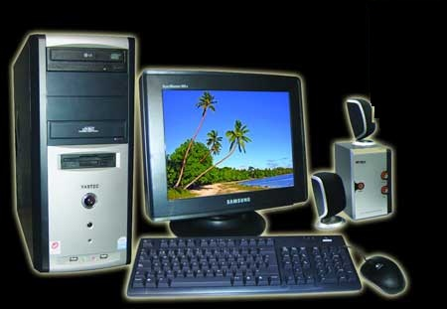
computadora
Desde el punto de vista funcional es una máquina que posee, al menos, una unidad central de procesamiento, una memoria principal y algún periférico o dispositivo de entrada y otro de salida. Los dispositivos de entrada permiten el ingreso de datos, la CPU se encarga de su procesamiento (operaciones aritmético-lógicas) y los dispositivos de salida los comunican a otros medios. Es así, que la computadora recibe datos, los procesa y emite la información resultante, la que luego puede ser interpretada, almacenada, transmitida a otra máquina o dispositivo o sencillamente impresa; todo ello a criterio de un operador o usuario y bajo el control de un programa.

Slide 5
PARTES DE LA COMPUTADORA
TECLADO
MOUSE
UNIDAD CENTRAL DE PROCESO
MONITOR
DISQUETERA
CD-ROM

Slide 6
APLICACIONES INFORMATICAS
SISTEMA OPERATIVO
PROPCESADOR DE TEXTO
SOPORTE LOGICO
HARDWARE
MONITOR
TECLADO
MOUSE
TARJETA DE EXPANCION
SOFTWARE

Slide 7
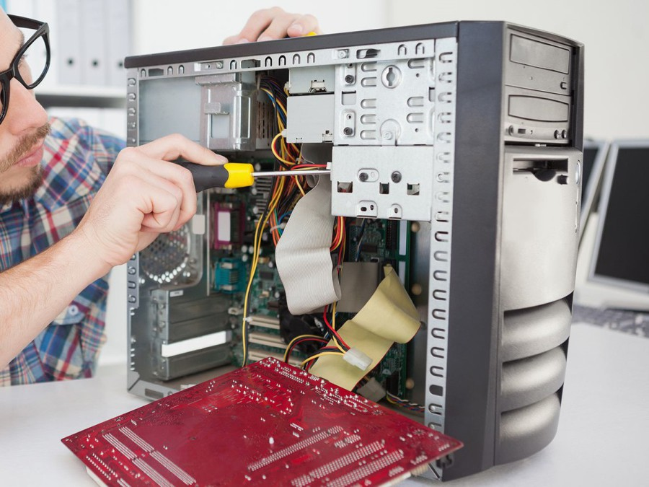
Mantenimiento preventivo
El primer objetivo del mantenimiento es evitar o mitigar las consecuencias de los fallos del equipo, logrando prevenir las incidencias antes de que estas ocurran. Las tareas de mantenimiento preventivo pueden incluir acciones como cambio de piezas desgastadas, cambios de aceites y lubricantes, etc. El mantenimiento preventivo debe evitar los fallos en el equipo antes de que estos ocurran.

Slide 8

Mantenimiento programado
donde las revisiones se realizan por tiempo, kilometraje, horas de funcionamiento, etc. Así si ponemos por ejemplo un automóvil, y determinamos un mantenimiento programado, la presión de las ruedas se revisa cada tres meses, el aceite del motor se cambia cada 10 000 km, y la correa de distribución cada 90 000 km.

Slide 9
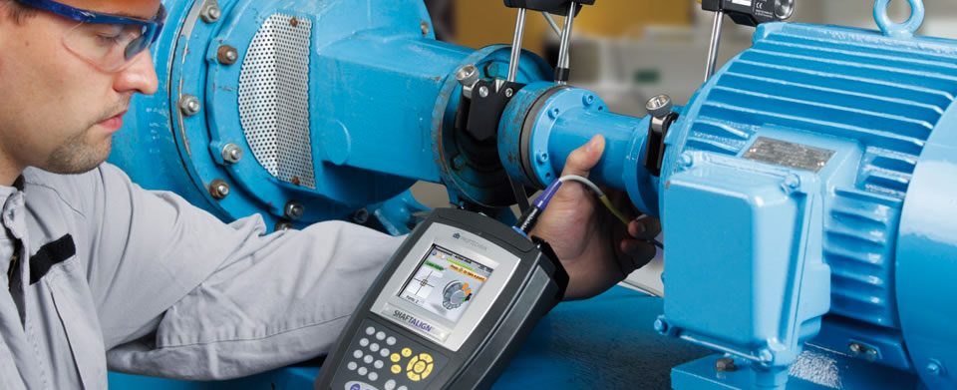
Mantenimiento predictivo
Las fallas se detectan en sus etapas iniciales por lo que se cuenta con suficiente tiempo para hacer la planificación y la programación de las acciones correctivas (mantenimiento correctivo o curativo) en paros programados y bajo condiciones controladas que minimicen los tiempos muertos y el efecto negativo sobre la producción y que, además, garanticen una mejor calidad en las reparaciones.
Las técnicas de detección del mantenimiento predictivo son en su mayor parte técnicas "on-condition", que significa que las inspecciones se pueden realizar con la maquinaria en operación a su velocidad máxima.

Slide 10
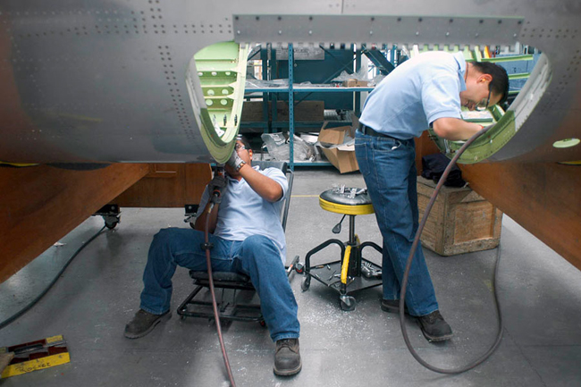
Mantenimiento de oportunidad
es aquel que se realiza aprovechando los periodos de no utilización, evitando de este modo parar los equipos o las instalaciones cuando están en uso. Volviendo al ejemplo de nuestro automóvil, si utilizamos el auto solo unos días a la semana y pretendemos hacer un viaje largo con él, es lógico realizar las revisiones y posibles reparaciones en los días en los que no necesitamos el coche, antes de iniciar el viaje, garantizando de este modo su buen funcionamiento durante el mismo.En informática

Slide 11
CONCLUSIONES
CONCLUSIONES
MANTENER ESTABLES NUESTRAS COMPUTADORAS YA QUE DEPENDE DE NUESTRO MANTENIMIENTO LA DURACION DE NUESTRO EQUIPO.
LOS TIPOS DE MANTENIMIENTO ESTAN A NUESTRA ALCANZE PERO NOSOTROS NO RECUDIMOS A LOQ EU ES EL MANTENIMIENTO DE NUESTRA COMPUDORA POR ESO EL DETERRIORO DE NUESTRO EQUIPÓ DE TTRABAJO
NUESTRAS COMPUTADORAS SON UNA PARTE DE NOSOTROS YA QUE SIN ELLAS NOSOTROS NO OBTENDRIAMOS NUESTRA INFORMACION QUE RECUDIMOS EN INTERNET POR ESO EL MANTENIMIENTO DE NUESTRO EQUIPO ES MUY ESENCIAL.

